Slide 1
Le Libre et les formes de création/production et diffusion des contenus scientifiques
Chérifa BOUKACEM ZEGHMOURI
Professeure en SIC
Université Claude Bernard Lyon 1

Slide 2
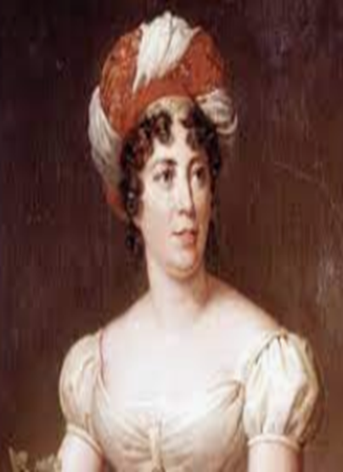
Aux origines de la pensée libre des sciences
Germaine de Staël
1766-1817
Une pensé européenne libre
Une révolte contre le totalitarisme
Une résistance et un exil
Héritage des Lumières et préfiguration des valeurs démocratiques de la science

Slide 3
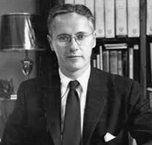
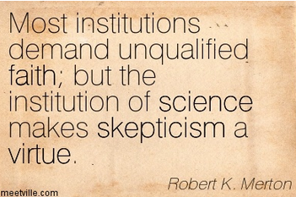
Partage et Diffusion des savoirs scientifiques
Robert K. MERTON
1910-2003
Fondateur de la sociologie des sciences
Science et Démocratie (1942)
Une autre forme de résistance contre les totalitarismes
Les normes sociales et structurantes des sciences
CUDOS de la Science

Slide 4
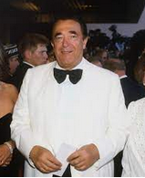

Des enclosures économiques
Robert MAXWELL
1923-1991
« L’invention » de la cession de droits
Le père de l’industrialisation de la publication scientifique
L’initiateur des stratégies de monopoles

Slide 5
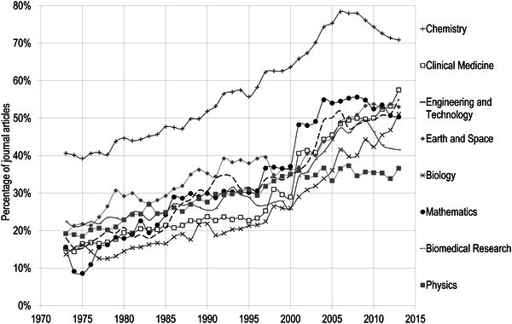
Fig 3. Percentage of papers published by the five major publishers, by discipline in the Natural and Medical Sciences, 1973–2013.
Larivière V, Haustein S, Mongeon P (2015) The Oligopoly of Academic Publishers in the Digital Era. PLOS ONE 10(6): e0127502. https://doi.org/10.1371/journal.pone.0127502
https://journals.plos.org/plosone/article?id=10.1371/journal.pone.0127502

Slide 6
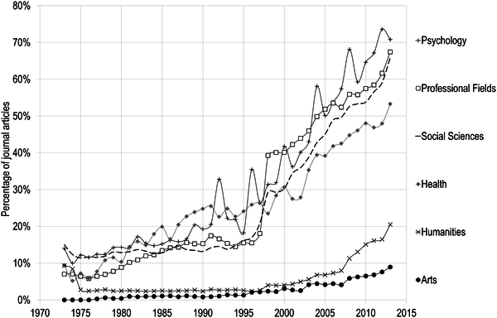
Fig 4. Percentage of papers published by the five major publishers, by discipline of Social Sciences and Humanities, 1973–2013.
Larivière V, Haustein S, Mongeon P (2015) The Oligopoly of Academic Publishers in the Digital Era. PLOS ONE 10(6): e0127502. https://doi.org/10.1371/journal.pone.0127502
https://journals.plos.org/plosone/article?id=10.1371/journal.pone.0127502

Slide 7
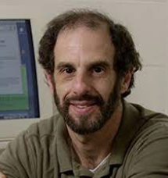


Un changement de paradigme
Paul GINSPARG
La physique et l’informatique, pionnières
Penser la science autrement
arXiv, un modèle, des valeurs, une marque,
2 Millions de pré-prints
Fondation du Libre Accès à l’information scientifique
Un modèle économique viable

Slide 8
Budapest Open Access Initiative
“By open access, we mean its immediate, free availability on the public internet, permitting any users to read, download, copy, distribute, print, search or link to the full text of these articles, crawl them for indexing, pass them as data to software or use them for any other lawful purpose…”
  Accès immédiat
  Accès sans restrictions
  Accès ad vitam aeternam

Slide 9
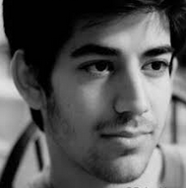
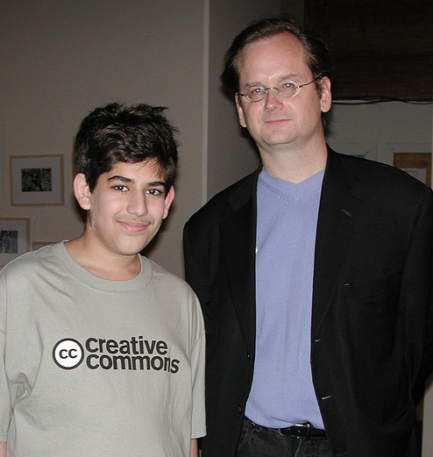
Le Libre tue…
Aaron Swartz
1986-2013
« Défenseur de la liberté numérique »
L’héritage d’un pionnier, d’un visionnaire
Libérer « JSTOR »
Une condamnation à 50 and de prison

Slide 11
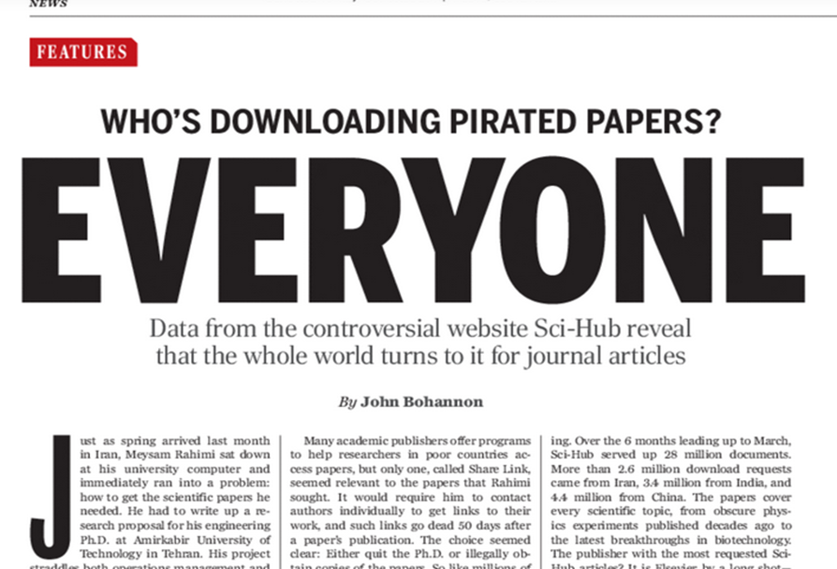
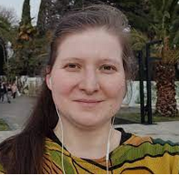

Hacker l’accès
Alexandra ELBAKYAN
Kazakhstan
« Wanted » par Elsevier
La révolte des jeunes chercheurs
Les inégalités d’accès à la science
Une autre définition du Libre

Slide 12
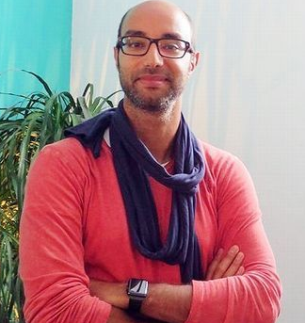
Concurrences et partenariats
Ijad MADISH
ResearchGate
Financé par Bill Gates
Attaqué en justice par Elsevier
Partenaire de Springer
Des millions d’usagers
Un nouvel acteur du « capitalisme cognitif »

Slide 13
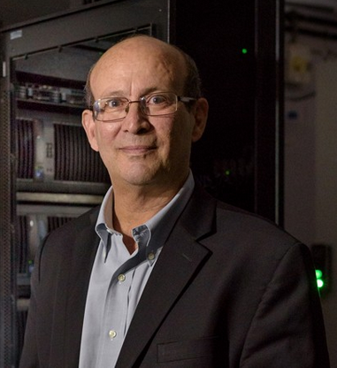
The world is not enough
Carl MALAMUD
Les nouvelles « bibliothèques » de la science
107 millions d’articles
Les savoirs scientifiques rétrospectifs
Les nouvelles pratiques de la recherche bibliographique
Les nouveaux besoins des chercheurs

Slide 14
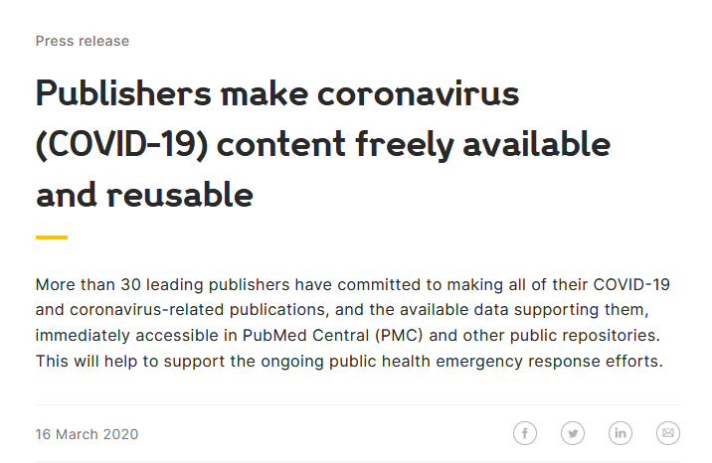
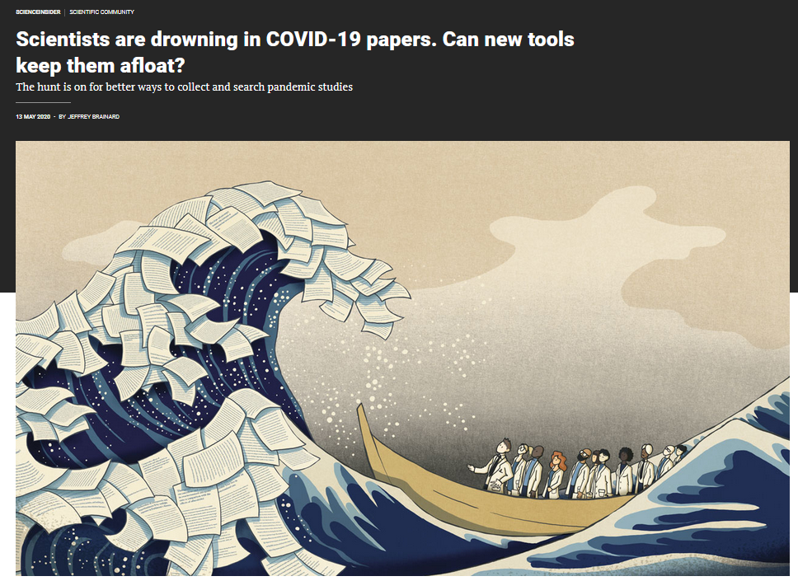
Le Libre à l’ère des pandémies

Slide 15

